Slide 1

Algoritmo e Lógica de Programação.
Profa Mestre Sirley Ambrosia Vitorio Addão.

Slide 2
11

Slide 3
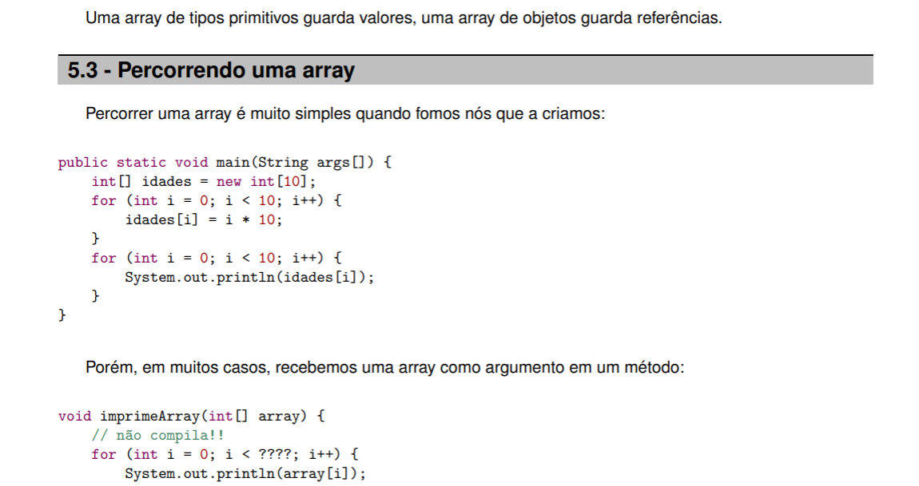
Notes:
Boas Práticas OO.

Slide 4
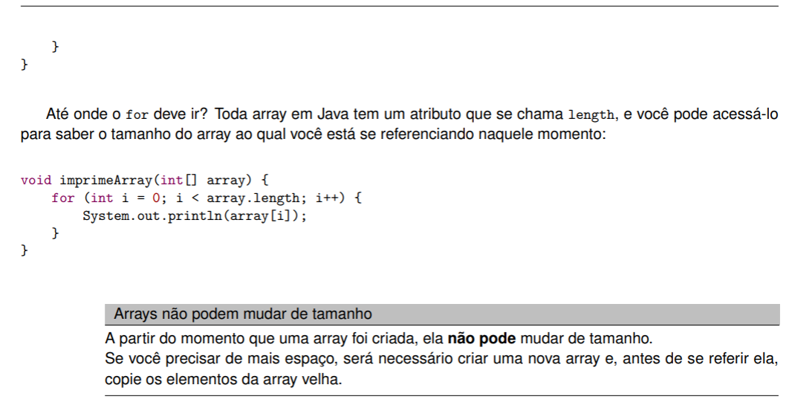
Notes:
Boas Práticas OO.

Slide 5
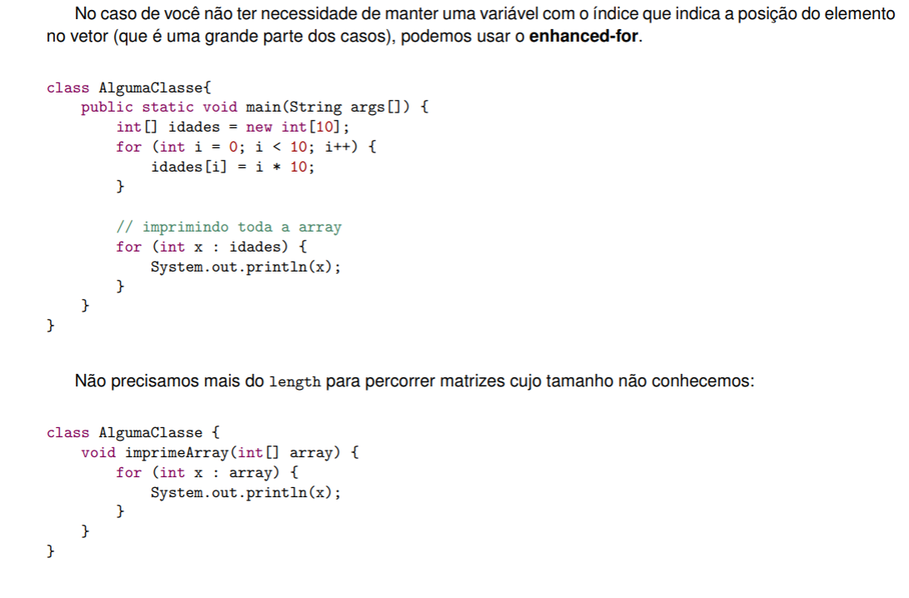
Notes:
Boas Práticas OO.

Slide 6
O Java não suporta nativamente vetores multidimensionais, então a solução adotada é utilizar vetores de vetores.
Notes:
Boas Práticas OO.

Slide 7
Notes:
Boas Práticas OO.

Slide 8
Exemplo utilização de funções.
public class ArrayseMatrizes {
public static void imprimeMatriz(int m[][]) {
for( int i = 0 ; i < m.length; i++){
for ( int j = 0 ; j < m.length; j++){
System.out.print(m[i][j] + "\t");
}
System.out.println();
}
}
public static void main(String[] args) {
int m[][] = {{0,1,2},{2,4,5},{9,7,5}};
imprimeMatriz(m);
}
}
Notes:
Boas Práticas OO.

Slide 9
Sugestão para imprimir uma matriz bidimensional
public static void printMatrix(int matrix[][]){
for (int [] row : matrix)
{ //imprime linha por linha
for (int element : row)
{
System.out.print( element + "\t");
}
System.out.println();
}
}
Notes:
Boas Práticas OO.

Slide 10
Exercício: Gere duas matrizes: A e B, 3x4 e mostre as matrizes originais e a soma de A+B.
Desafio.( Para casa).: Implemente em java um programa que realiza a multiplicação de duas matrizes bidimensionais
Notes:
Boas Práticas OO.

Slide 11
Exercício: Sistema de Gerenciamento de Notas de Alunos
Contexto: Você foi contratado para desenvolver um sistema simples de gerenciamento de notas para uma turma de alunos do primeiro ano. O programa deve permitir ao professor armazenar as notas dos alunos em diferentes avaliações e calcular estatísticas básicas.
Requisitos:
Armazenamento de dados:
O sistema deve armazenar o nome de cada aluno.
Cada aluno possui notas em 3 avaliações (A1, A2, A3).
Utilize uma matriz bidimensional para guardar as notas de todos os alunos (linhas = alunos, colunas = notas).
Utilize um array unidimensional para armazenar os nomes dos alunos.
11

Slide 12
Funcionalidades:
Cadastrar os nomes dos alunos e suas respectivas notas.
Calcular e exibir a média de cada aluno (média aritmética das 3 avaliações).
Calcular e exibir a média da turma em cada avaliação (A1, A2, A3).
Identificar e exibir o aluno com a maior média geral.
Entrada e Saída:
O programa deve permitir que o professor insira os dados manualmente (via Scanner).
Exibir os resultados de forma organizada (tabelas ou mensagens claras).
20

Slide 13
Exemplo de Entrada/Saída:
Quantos alunos há na turma? 3
Digite o nome do aluno 1: João
Digite a nota de A1 do João: 8.5
Digite a nota de A2 do João: 7.0
Digite a nota de A3 do João: 9.0
... (repetir para os outros alunos)
=== Resultados ===
Médias dos alunos:
- João: 8.17
- Maria: 7.33
- Carlos: 6.50
Médias da turma por avaliação:
- A1: 7.50 | A2: 6.83 | A3: 8.00
Aluno com a maior média: João (8.17)

Slide 14
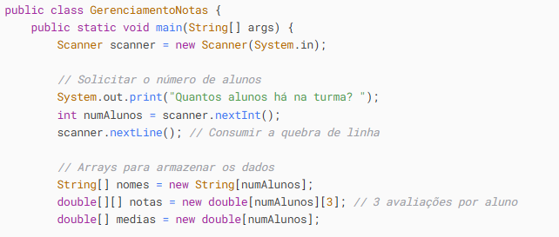
Notes:
Boas Práticas OO.

Slide 15
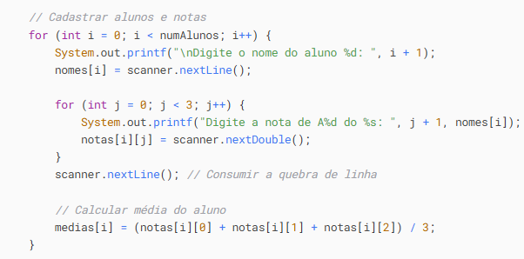

Slide 16
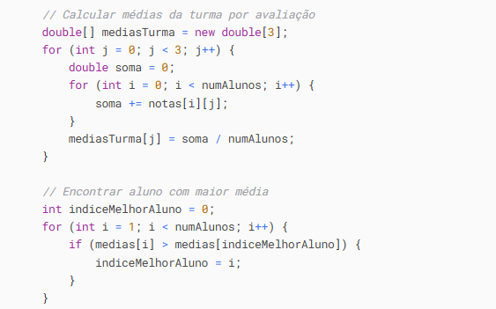

Slide 17
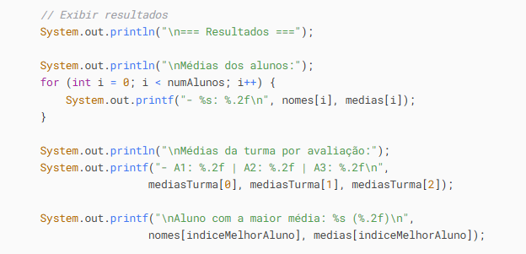
11

Slide 18
Exercício: Sistema de Precificação de Produtos para uma Distribuidora
Você foi contratado para desenvolver um sistema de precificação para uma distribuidora de produtos. O programa deve calcular o preço de venda dos itens com base no preço de custo e no percentual de lucro desejado.
Requisitos:
Estrutura de Dados:
Array unidimensional (String[]) para armazenar os nomes dos produtos
Matriz bidimensional (double[][]) onde:
Cada linha representa um produto
Coluna 0: preço de custo
Coluna 1: percentual de lucro (ex: 25 para 25%)
11

Slide 19
Funcionalidades Obrigatórias:
Cadastrar produtos (nome, preço de custo, percentual de lucro)
Calcular e mostrar para cada produto:
Preço de venda: preço de custo × (1 + percentual de lucro/100)
Margem absoluta: preço de venda - preço de custo
Gerar relatório com:
Produto com maior margem absoluta
Média dos percentuais de lucro
Valor total investido em estoque (soma de todos os preços de custo)
Interface:
Entrada via Scanner
Saída formatada com 2 casas decimais para valores monetários
11

Slide 20
Exemplo de Entrada/Saída:
Quantos produtos deseja cadastrar? 2
Nome: Café Premium
Preço de custo: 8.50
Percentual de lucro (%): 30
Nome: Açúcar Orgânico
Preço de custo: 5.20
Percentual de lucro (%): 45
=== RELATÓRIO DE PRECIFICAÇÃO ===
1. Café Premium
- Preço de venda: R$ 11.05
- Margem: R$ 2.55
2. Açúcar Orgânico
- Preço de venda: R$ 7.54
- Margem: R$ 2.34
Estatísticas:
- Maior margem: Café Premium (R$ 2.55)
- Média de lucro: 37.50%
- Total investido: R$ 13.70
11

Slide 21
Fim.

